Slide 1
Κεραμικά
Κεραμικά
Μακελλαράκη Σταυρούλα
Νικόλαρου Ευγενία
Παπαστράτη Παναγιώτα
2^{ο} Γυμνάσιο Σπάρτης Γ3

Slide 2
Κεραμικά
Κεραμικά
Η λέξη "κεραμικό" προέρχεται από το προάστιο Κεραμεικός της Αρχαίας Αθήνας και αναφερόταν αρχικά στην αγγειοπλαστική κεραμική, για ψημένα προϊόντα από πηλό. Σήμερα ο όρος κεραμικά υλικά έχει ευρύτερη χρήση και περιλαμβάνει όλα τα ανόργανα μη μεταλλικά υλικά που έχουν υποστεί θερμική κατεργασία σε υψηλές θερμοκρασίες (>1000 °C) είτε κατά το στάδιο της επεξεργασίας είτε κατά το στάδιο της εφαρμογής.

Slide 3
Η ιστορία της κεραμικής
Η Ιστορία της κεραμικής
Τα πρώτα σημάδια από κεραμικά ευρήματα ανακαλύπτονται στην Κρήτη το 7000 πΧ, ενώ τα πρώτα πήλινα αγγεία της Νεολιθικής περιόδου εμφανίζονται γύρω στο 6000 πΧ.

Slide 4
Λειτουργία και χρήση των κεραμικών
Κατασκευάστηκαν διάφοροι τύποι αγγείων και αντικειμένων που εξυπηρετούσαν πλήθος καθημερινών αναγκών. Η μορφή και η λειτουργία τους φανερώνει τον αγροτικό χαρακτήρα της Ελλάδας έως και τα μέσα του 20^{ου} αιώνα. Οι τεχνίτες έφτιαχναν αγγεία για την αποθήκευση της σοδειάς και για το μαγείρεμα. Επιπλέον πήλινα σκεύη κατασκευάζονταν για την παραγωγή του κρασιού και του μελιού.

Slide 5
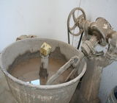
Κατασκευή κεραμικών
O πηλός φτιάχνεται αναμειγνύοντας μόνο χώμα και νερό μέσα σε ζυμωτήριο. Το χώμα προέρχεται αποκλειστικά από περιοχές της Κρήτης.

Slide 6
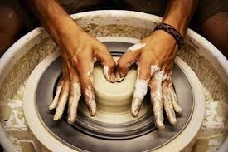
Όλα τα αγγειοπλαστικά είδη κατασκευάζονται πάνω σε ηλεκτροκίνητους τροχούς, οι οποίοι επιτρέπουν το γρηγορότερο σχηματισμό τους χωρίς όμως να αλλάζουν τα παραδοσιακά χαρακτηριστικά τους.

Slide 7
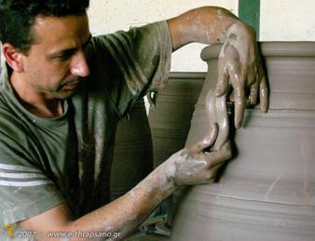
Τα αντικείμενα φτιάχνονται κατά στάδια, προσθέτοντας κομμάτια πηλού από κάτω προς τα πάνω, τις λεγόμενες «στομωσές».

Slide 8
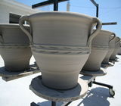
Τοποθετούνται κάτω από τον ήλιο, ώστε να αποβάλλουν την υγρασία, για 4 ημέρες, ανάλογα με το μέγεθός τους και τη θερμοκρασία του περιβάλλοντος. Κατά τους χειμερινούς μήνες των βροχοπτώσεων, η ξήρανση γίνεται σε εσωτερικούς χώρους με τη βοήθεια ειδικών ανεμιστήρων.

Slide 9
Τα κεραμικά ψήνονται με πυρήνα, μέσα σε παραδοσιακό ξυλοκάμινο. Το ψήσιμο γίνεται σε θερμοκρασία που κυμαίνεται μεταξύ 1030-1050 βαθμών Κελσίου και διαρκεί 10 ώρες περίπου.
Δώδεκα ώρες μετά το τέλος του ψησίματος, τα αγγειοπλαστικά μεταφέ-ρονται έξω από το καμίνι και γεμίζονται με νερό. Παραμένουν έτσι για έξι τουλάχιστον ώρες. H διαδικασία αυτή είναι απαραίτητη, ώστε να γίνουν συμπαγή και ανθεκτικότερα.

Slide 10
πλεονεκτήματα
Σχετικά χαμηλή πυκνότητα
Υψηλό σημείο τήξης
Υψηλό μέτρο ελαστικότητας
Χαμηλή θερμική και ηλεκτρική αγωγιμότητα
Πολύ υψηλή σκληρότητα
Αντοχή στη διάβρωση και την τριβή
Καλή αντοχή στη φωτιά

Slide 11
μειονεκτήματα
Ευκολία θραύσης
Χαμηλή αντοχή στην κάμψη
Μικρή αντοχή σε κόπωση και κρούση
Εύκολη διάδοση των ρωγμών
Υψηλό κόστος παραγωγής

Slide 12
πηγές
http://wwk.kathimerini.gr/kath/7days/1999/08/22081999.pdf
http://www.pottery-art.gr/el/production/production.html
http://www.e-thrapsano.gr/thrapsano-pottery-ceramics/pottery-ceramics-history.html

